Slide 1
基于java实现的物业管理数据库系统
1170300720 陶飞宇
1170200227 王鹏

Slide 2
需求分析：实体
业主 | 业主ID | 姓名 | 性别 | 年龄 | 楼宇ID | 房间ID
业主家庭成员 | 家庭成员ID | 姓名 | 性别 | 年龄 | 业主ID
楼宇 | 楼宇ID | 名称 | 竣工年份 | 建筑面积
房间 | 房间ID | 名称 | 建筑面积 | 入住时间 | 业主ID | 楼宇ID
物业缴费记录 | 记录ID | 缴费类型 | 业主ID | 缴费时间 | 付款金额
收费类型 | 类型ID | 类型名称 | 应付金额

Slide 3
需求分析：联系
①一个业主可能有0个或多个家庭成员
业主1：N家庭
②一个栋楼宇可以没有业主（无人居住），或者有多个业主（多户）
楼宇1：N业主
③一个房间可以没有业主（无人居住），或者有一个业主（假设一个业主只拥有一个房间，两者一一对应）
业主1：1房间

Slide 4
需求分析：联系
④一个房间必须隶属于一栋楼宇，一栋楼宇必须有多个房间
楼宇 1：N 房间
⑤一个业主必须至少缴纳一项或多项物业费，一项物业费记录必须有他的唯一的缴纳人
业主 1：N 物业费缴费记录
⑥一种收费类型可能有0条或多条缴费记录，每一项缴费记录必须有唯一的缴费类型
收费类型 1：N 物业费缴费记录

Slide 5
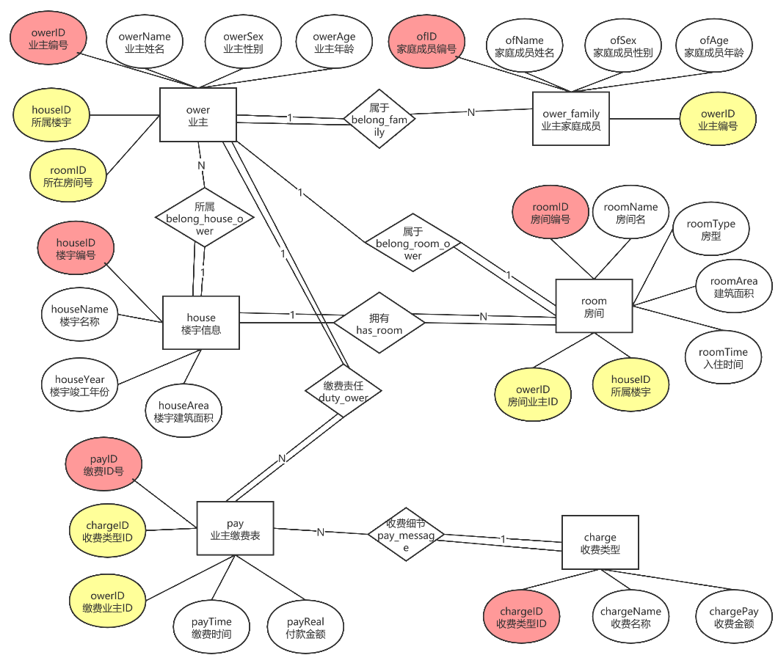
ER 关系图

Slide 6
关系数据库
ower(owerID,owerName,owerSex,owerAge,houseID,roomID)
ower_family(ofID,ofName,ofSex,ofAge,owerID)
house(houseID,houseName,houseYear,huoseArea)
room(roomID,roomName,roomType,roomArea,roomTime,houseID,owerID)
pay(payID,payTime,payReal,chargeID,owerID)
charge(chargeID,chargeName,chargePay)
不存在多值属性和复合属性，已经是1NF

Slide 7
2NF规范化
house(houseID,houseName,houseYear,huoseArea)
↓houseID、housename两属性都能决定其他属性
house_ID(houseID,houseYear,huoseArea)
house_Name(houseName,houseYear,huoseArea)
charge(chargeID,chargeName,chargePay)
↓chargeID、chargename两属性都能决定其他属性
charge_ID(chargeID,chargePay)
charge_name(chargeName,chargePay)

Slide 8
3NF规范化
roomName→roomType，roomArea
↓房间名称决定了房型和房间面积
room_ID(roomID,roomName,roomTime,houseID,owerID)
room_name(roomName,roomType,roomArea)
此时，所有在函数依赖左侧的项都为候选键当中的项。故而同时也为BCNF

Slide 9
反规范化
过多的分解使得相近的关系增多，故而将其中的部分去除，留下带ID的部分：
ower(owerID,owerName,owerSex,owerAge,houseID,roomID)
ower_family(ofID,ofName,ofSex,ofAge,owerID)
house(houseID,houseYear,houseArea)
room(roomID, roomType,roomArea,roomTime,houseID,owerID)
pay(payID,payTime,payReal,chargeID,owerID)
charge(chargeID,chargePay)

Slide 10
索引建立
①owerID，业主是物业管理的核心，其唯一标识owerID必然是经常查询的部分。
②ofID+owerID，用于查找小区中任一成员，以户主+家属的方式
③roomArea+roomType，同种户型+同种面积的房间为统一构造，可以统一管理相同构造的房间。
④chargeID+owerID 用来查询用户一种费用的缴费情况

Slide 11
视图①：业主的家庭成员视图
CREATE VIEW family AS
SELECT ofName,ofSex,ofAge,owerID
FROM ower_family
WHERE owerID = ‘ID’
根据业主ID查询家庭成员的姓名、性别、年龄

Slide 12
视图②：业主的住宅明细
CREATE VIEW building AS
SELECT owerName,houseID,roomID,roomType,roomArea,roomTime
FROM ower JOIN room
WHERE owerName = ‘Name’
根据业主姓名查询楼宇ID，房间ID，房型，房间面积和入住时间

Slide 13
视图③：一个业主的缴费明细视图
CREATE VIEW payment AS
SELECT payID,chargeID,payTime,chargePay,payReal,owerID
FROM pay JOIN charge
WHERE owerID = ‘ID’
根据业主ID查找物业费的缴费ID，缴费类型，缴费时间，应付金额，实付金额

